Slide 1
2、美丽的南沙群岛

Slide 2
传说仙女下凡时，在辽阔的南中国海上撒下了一串串晶莹的珍珠，这就是美丽的南沙群岛。

Slide 3
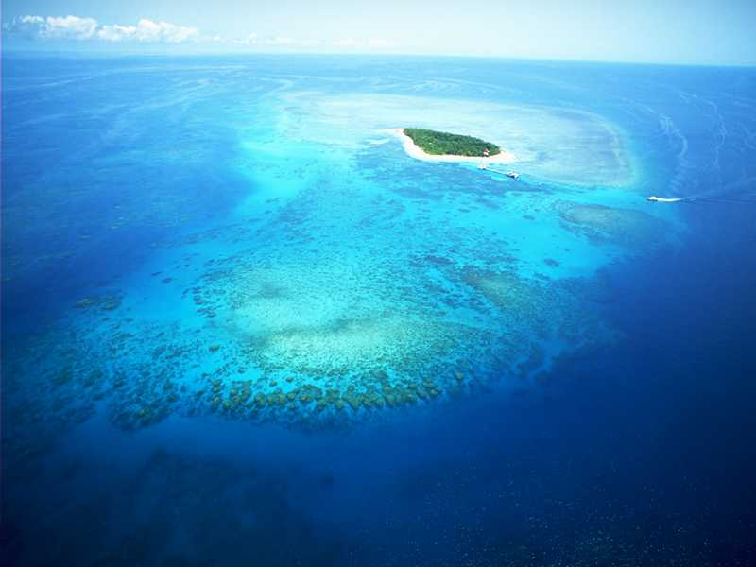

Slide 4
南沙群岛位于祖国的最南端，二百多座岛屿、礁盘星罗棋布。

Slide 5
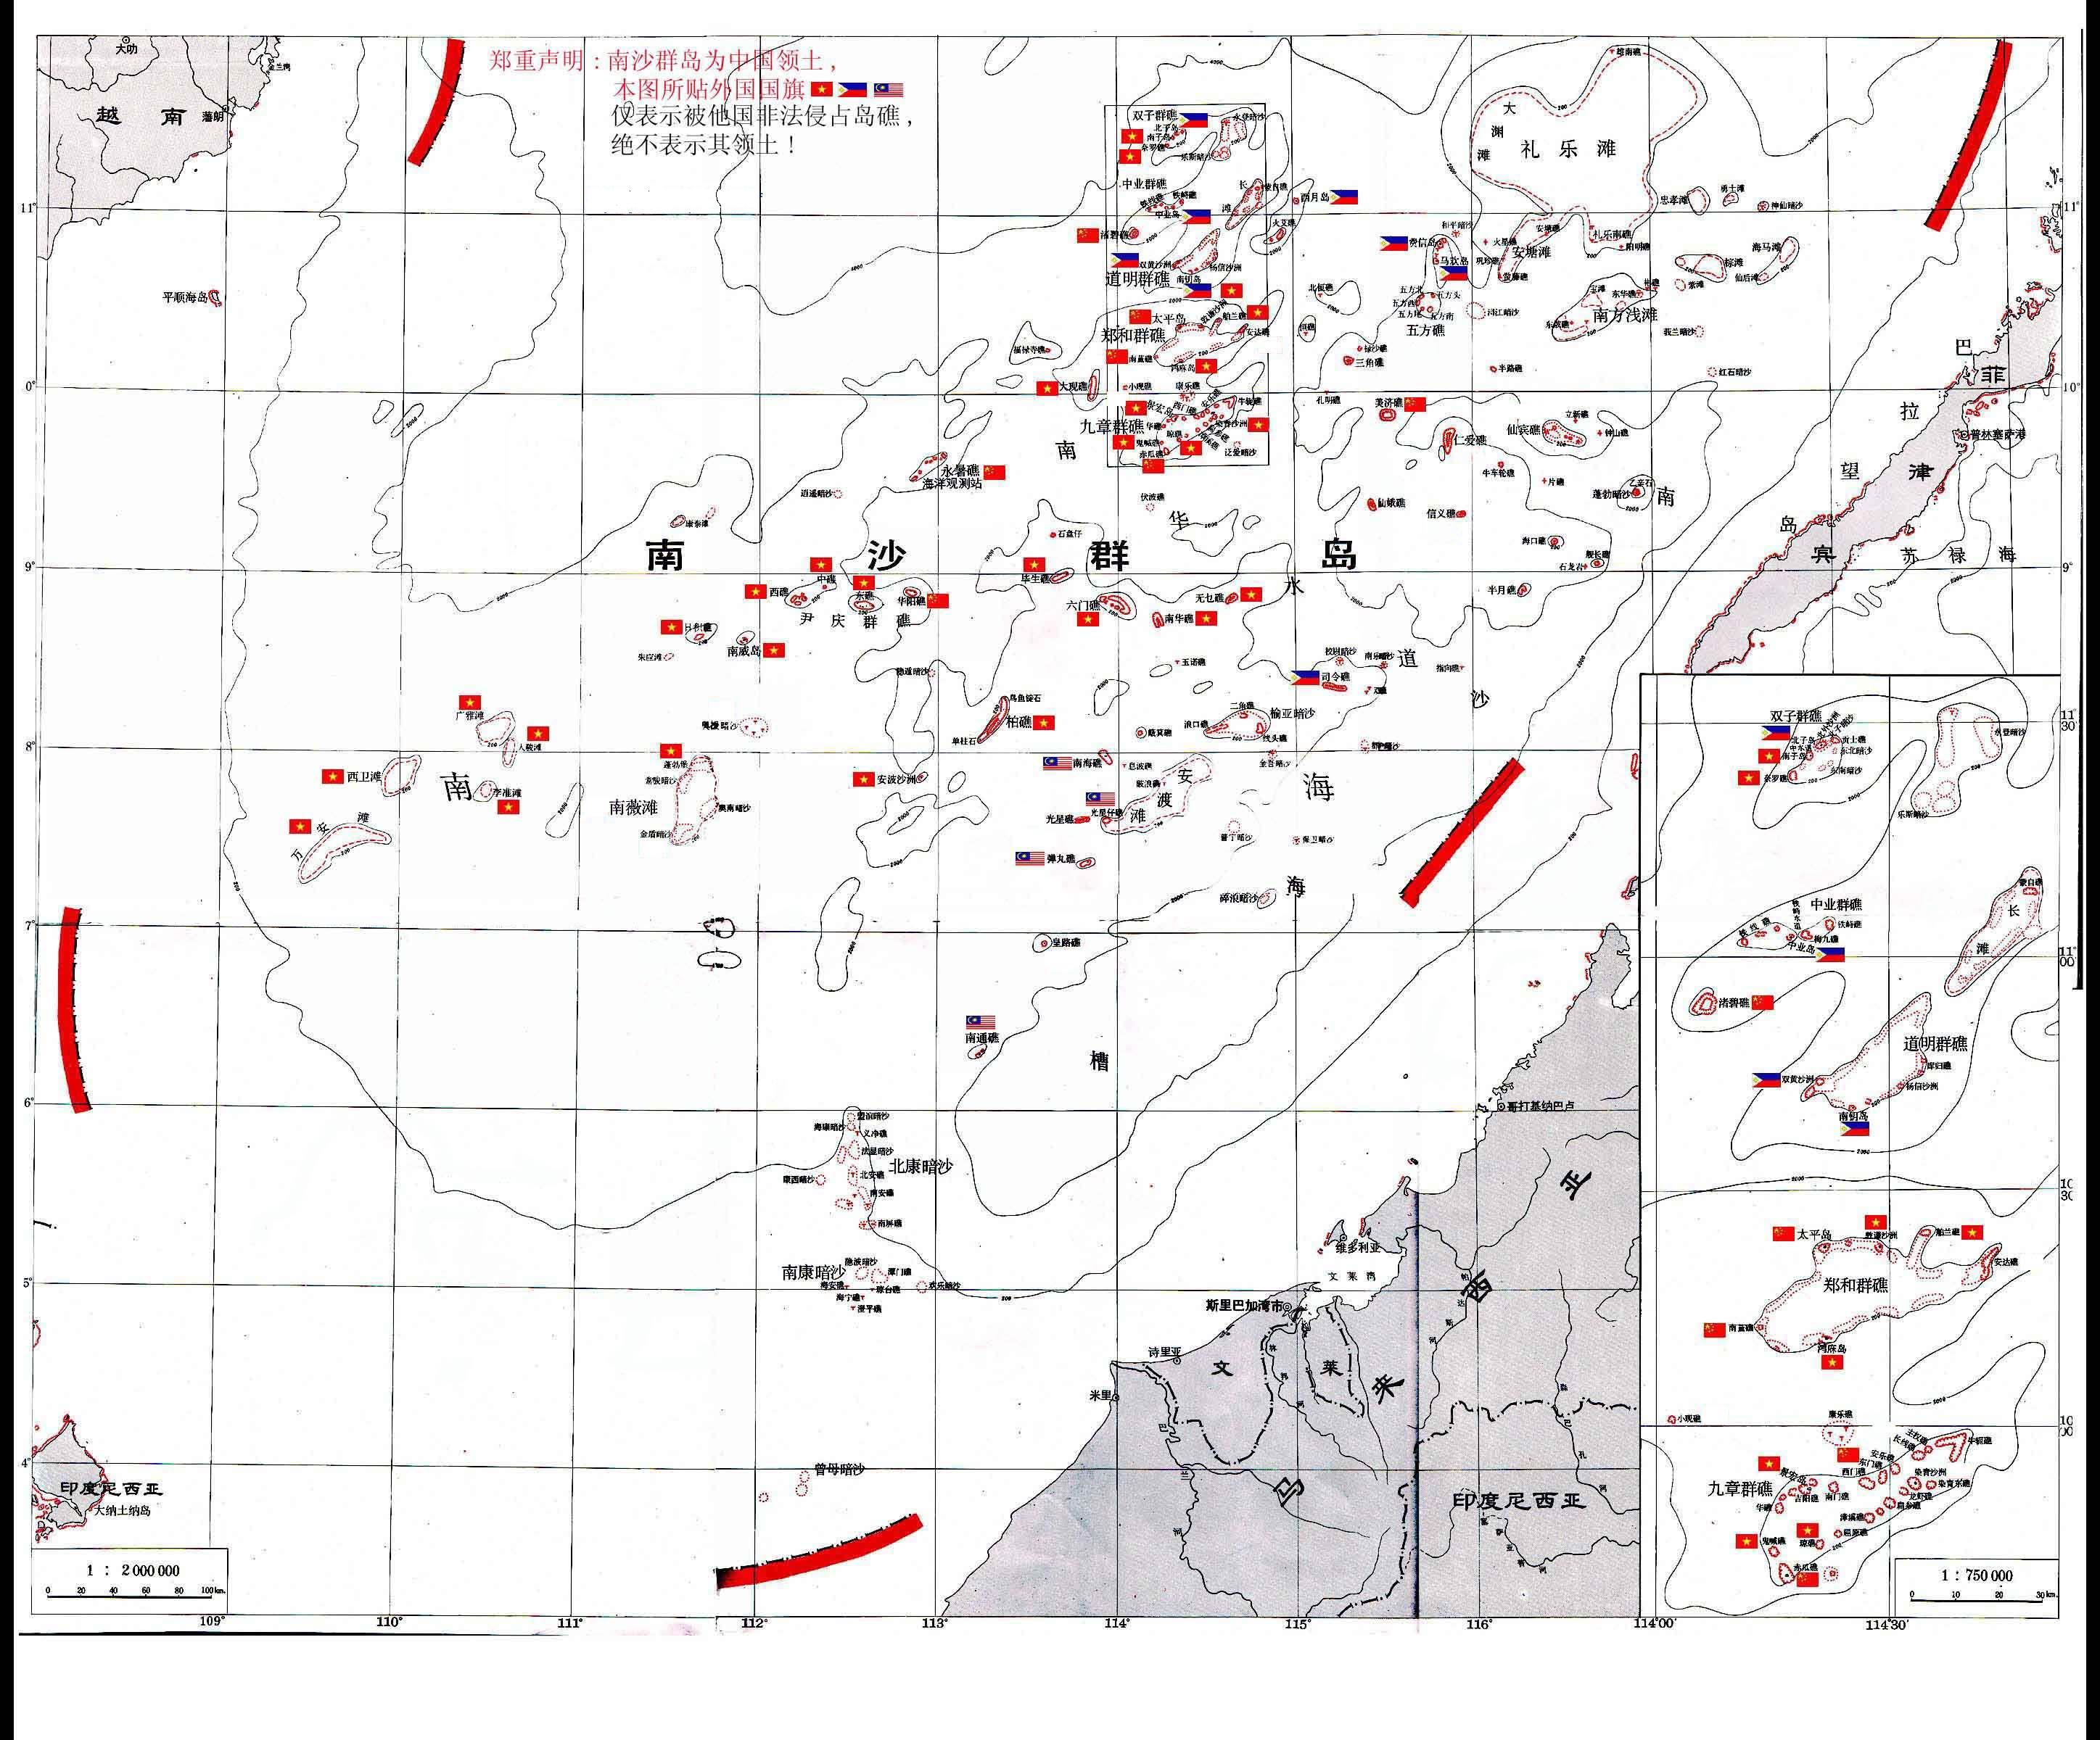

Slide 6
传说仙女下凡时，在辽阔的南中国海上撒下了一串串晶莹的珍珠，这就是美丽的南沙群岛。南沙群岛位于祖国的最南端，二百多座岛屿、礁盘星罗棋布。

Slide 7
早在两千多年前，我们的祖先就在这片浩瀚的大海上航行、捕鱼，在小岛上开垦、种植。茫茫南沙，汇入了祖先搏击风浪的汗水；片片岛屿，留下了祖先生息繁衍的烟火。

Slide 8
南沙是祖国巨大的蓝色宝库。
她拥有难以计数的珍贵的海洋生物，有
她蕴藏着极为丰富的矿产资源，有
她贮藏了用之不竭的海洋动力，有

Slide 9
天是一片蓝玉，海是一块翡翠。远望水天相连，翡翠和蓝玉合璧，蔚为壮观。

Slide 10
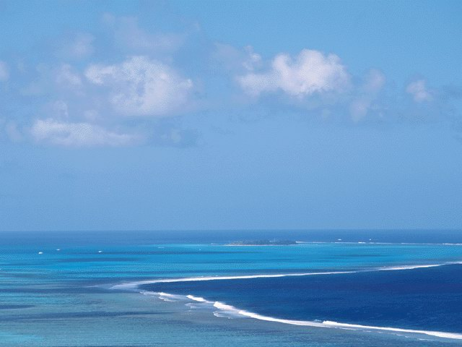

Slide 11
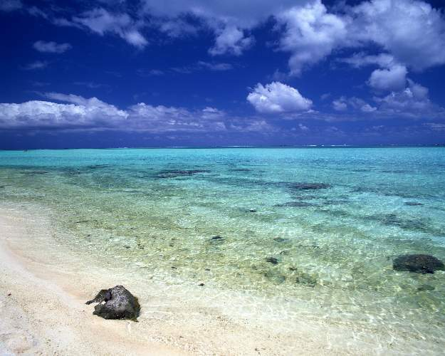

Slide 12


Slide 13
天是一片蓝玉，海是一块翡翠。远望水天相连，翡翠和蓝玉合璧，蔚为壮观。

Slide 14
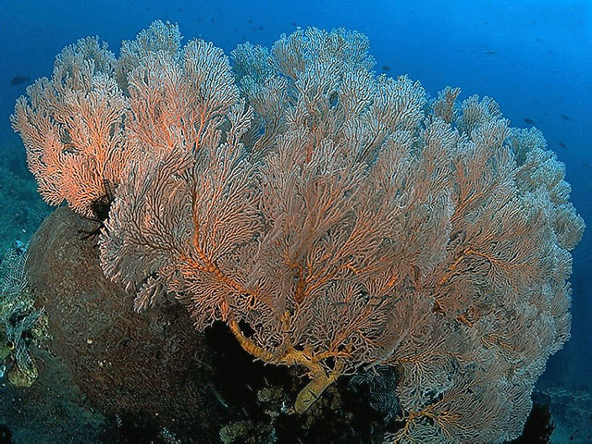

Slide 15
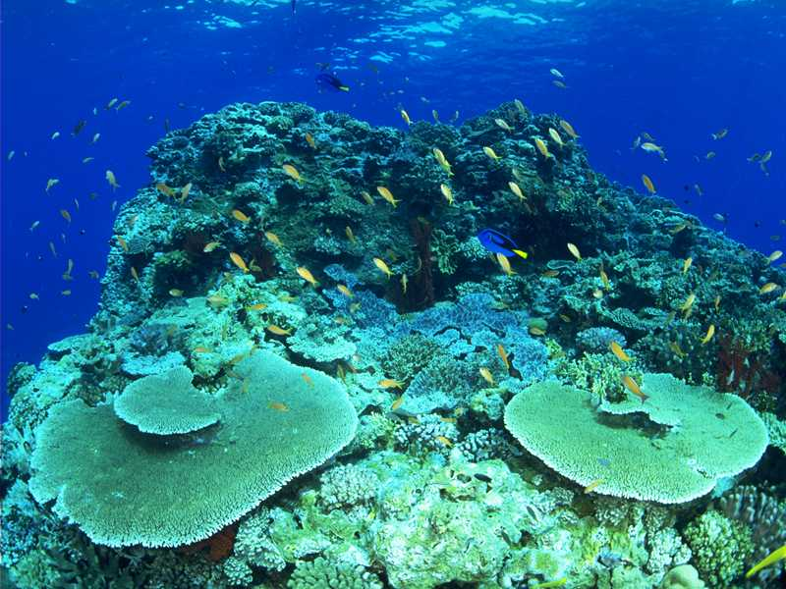

Slide 16
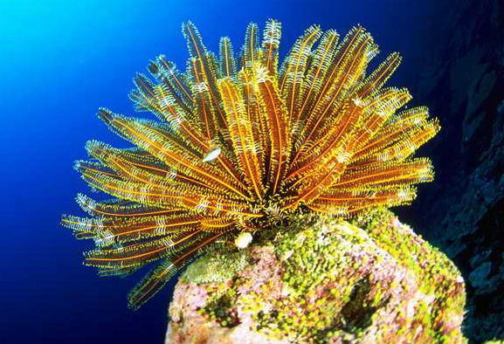

Slide 17
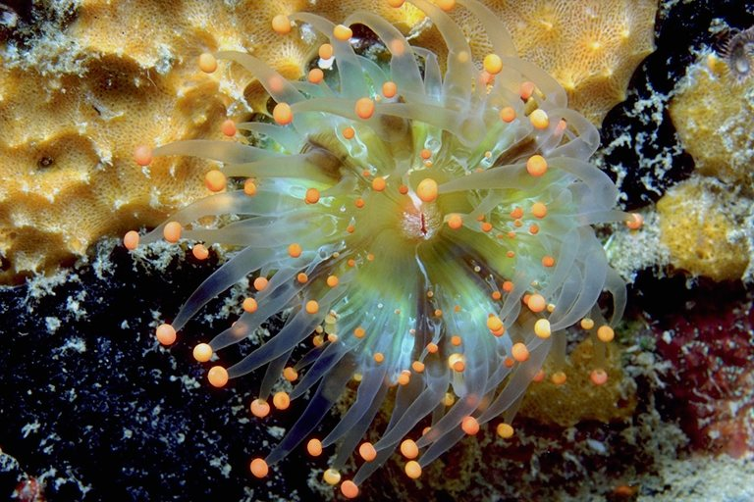

Slide 18
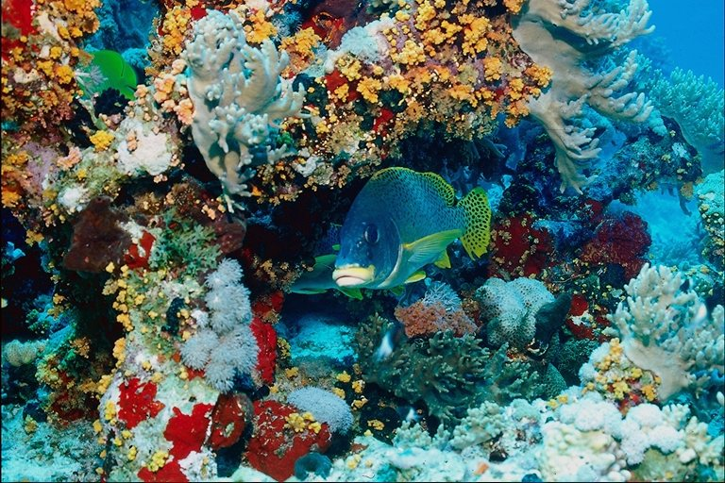

Slide 19
俯看清澈明亮的海水，龙虾、燕鱼、海龟五彩缤纷，令人心旷神怡。

Slide 20
碧波浩渺的南沙海域，连浪涛都是美的，每一个浪头都托起洁白的浪花，一团团，一簇簇，仿佛是欢迎的人群在挥舞着花束。

Slide 21
可以肯定，将来的南沙群岛会是一个充满魅力的旅游胜地。

Slide 22
1、配乐朗读课文。
2、背诵课文第二、三小节。
3、摘抄课文中的好词佳句。
4、根据课文内容写几句歌唱南沙群岛的歌词
5、读读补充阅读《富饶的西沙群岛》。

